Slide 1
Alati i metode za tehno-ekonomsku analizu u telekomunikacijskom sektoru
Romina Tomac
Voditelj: Doc. dr. sc. Vedran Podobnik
Ak. God: 2011./2012.

Slide 2
Sadržaj
Uvod
Parametri za tehno-ekonomsku analizu u telekomunikacijskom sektoru
Metode tehno-ekonomske analize u telekomunikacijskom sektoru
Alati za provedbu metoda tehno-ekonomske analize u telekomunikacijskom sektoru
Zaključak

Slide 3
Uvod
Sve češće potrebe za tehno-ekonomskim analizama u telekomunikacijskom sektoru
Organizacija i raspodjela resursa
Predviđanje rizika
Kontrola projekta tijekom vremena

Slide 4
Parametri za tehno-ekonomsku analizu u telekomunikacijskom sektoru
Različiti parametri potrošnje
TCO (Total Cost of Ownership) dijeli se na manje dijelove
Dva pristupa podjele troškova:
Pregled ukupnog troška je specificiran, a tek kasnije se dijelovi analiziraju detaljnije
Spajanje različitih troškova da bi se mogao vidjeti ukupan trošak procesa

Slide 5
Podjela troškova
Životni ciklus troškova mreže:
Planiranje
Instaliranje
Održavanje
Rušenje

Slide 6
Klasifikacija parametara
TCO
Ulaganje
Oprema
Infrastruktura
Održavanje
Usluga
Popravak
Održavanje mreže
Potrošnja energije
Kupnja
Instalacija
Kupnja
Instalacija
BAM
Održavanje usluga
Nadogradnja softvera
Nadogradnja hardvera

Slide 7
Metode tehno-ekonomske analize u telekomunikacijskom sektoru
METODA | CILJ
Metoda Mactor | Odnos sudionika i ciljeva
Metoda zasnovana na dinamici sustava | Praćenje aktivnosti tijekom vremena
Analiza pravog izbora | Predviđanje i analiza rizika
Teorija igara | Interakcija između igrača

Slide 8
Metoda Mactor
Metoda se dijeli na 6 osnovnih koraka:
1.
Sudionici i njihovi ciljevi
2.
Strateška područja i ciljevi na tržištu
3.
Pozicija sudionika prema područjima i ciljevima
4.
Ravnoteža snage među sudionicima
5.
Usklađivanje i razilaženje
6.
Implikacija i preporuka

Slide 9
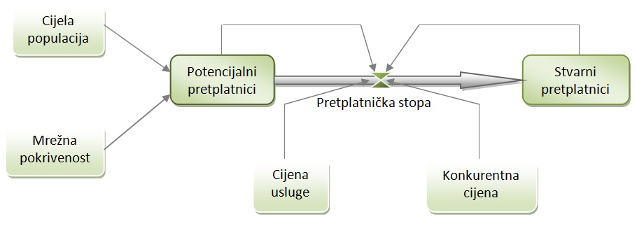
Metoda zasnovana na dinamici sustava
Analiza projekta tijekom vremena
Simulacija pretplate na uslugu:

Slide 10
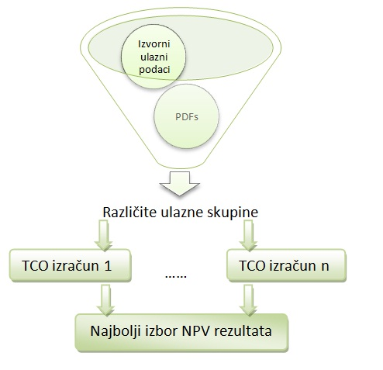
Analiza pravog izbora
Odvija se u tri koraka:
Određivanje ključa neizvjesnosti
Određivanje izbora
Procjena izbora s obzirom na neizvjesnost

Slide 11
Teorija igara
Pregled interakcije između tzv. igrača
Interakcija:
Natjecanje
Suradnja
Igrači biraju jednu od akcija – strategija
Ravnoteža u igri – niti jedan igrač ne mijenja svoju strategiju

Slide 12
Alati za provedbu metoda tehno-ekonomske analize u telekomunikacijskom sektoru
METODA | ALAT
Metoda Mactor | Mactor
Metoda zasnovana na dinamici sustava | Vensim
Analiza pravog izbora | Crystal Ball
Teorija igara | Gambit

Slide 13
Alat Mactor
Provedba metode Mactor
Ulazni parametri:
Položaj sudionika u svakom cilju
Međusobni utjecaj sudionika
Izlazni podaci:
Matrica konvergencije položaja i moći
Matrica divergencije položaja i moći

Slide 14
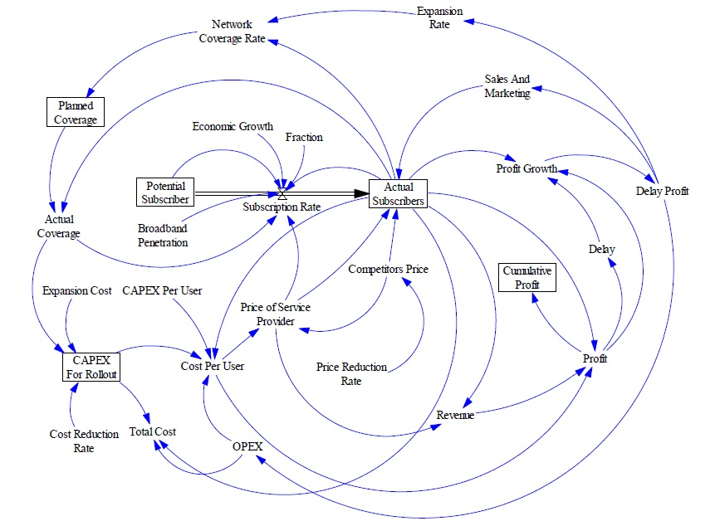
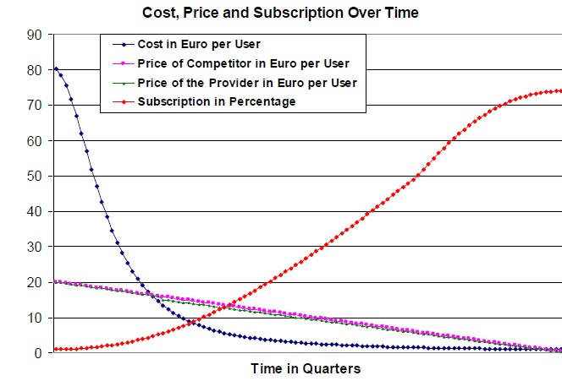
Alat Vensim
Provedba metode zasnovane na dinamici sustava

Slide 15
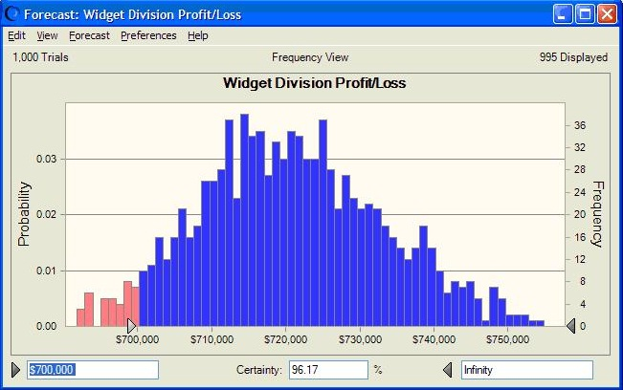
Alat Crystal Ball
Koristi se za metodu pravog izbora zasnovanu na Monte Carlo simulaciji

Slide 16
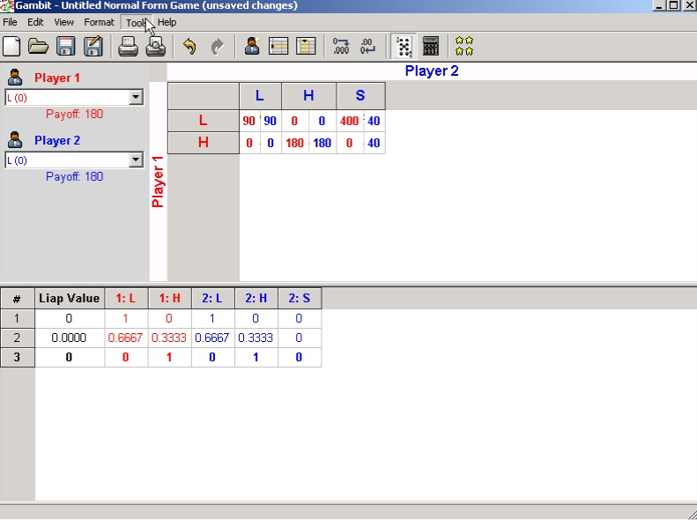
Alat Gambit
Koristi se za provedbu teorije igara

Slide 17
Usporedba alata
 | Mactor | Vensim | Crystal Ball | Gambit
Open source | DA | DA | DA | DA
Životni ciklus troškova | Planiranje | Održavanje | Planiranje, održavanje | Planiranje, održavanje, rušenje
Kategorija troška | Ulaganje | Održavanje | Ulaganje | TCO

Slide 18
Zaključak
Tehno-ekonomska analiza u telekomunikacijskom sektoru omogućuje bolju kontrolu tržišta
Razni parametri utječu na planiranje i održavanje mreže
Metode služe za bolje upravljanje mrežnim, financijskim i ljudskim resursima

Slide 19
Hvala na pažnji!

